Slide 1


Projet de RVI
Bilan des entreprises française en 2013

Slide 2

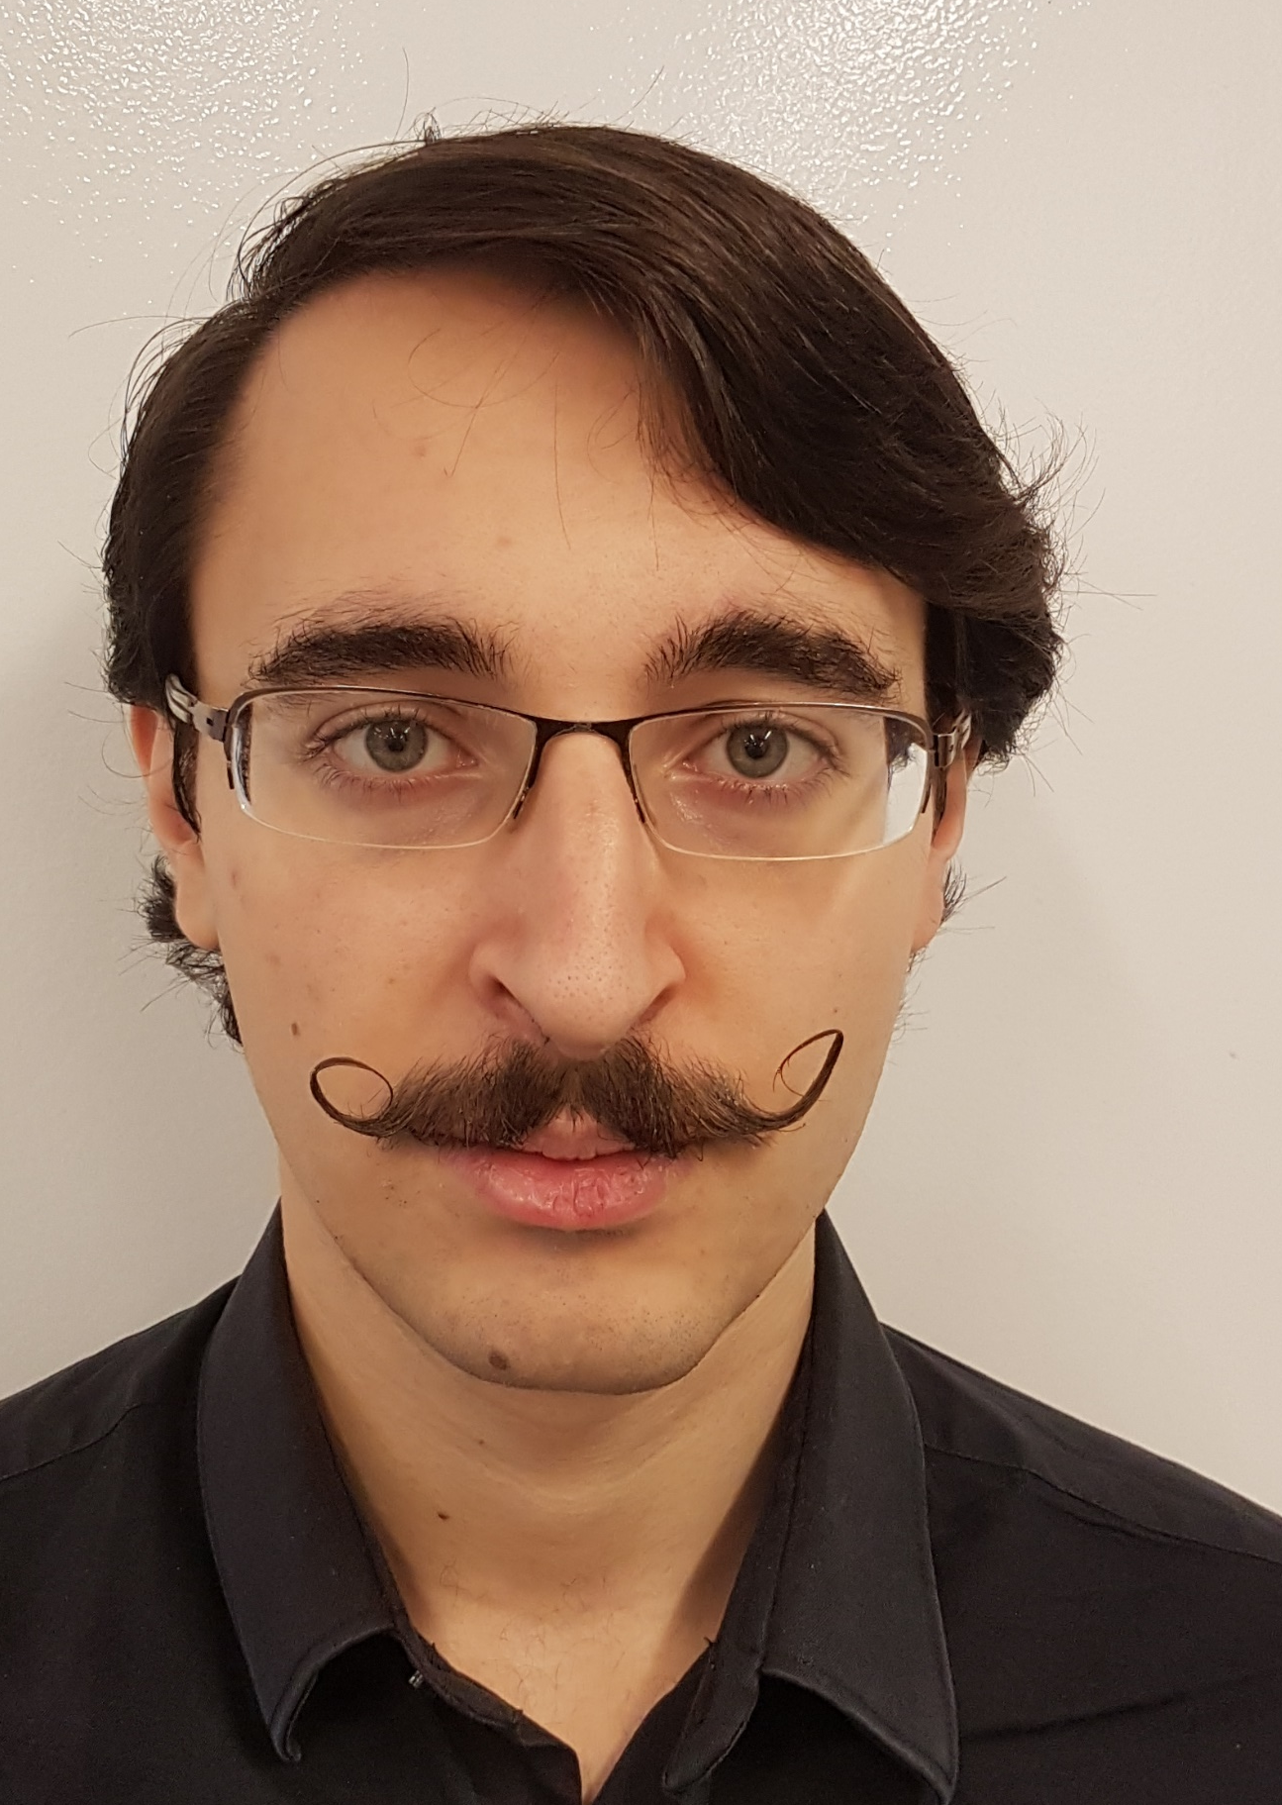
Equipe
Jules Vittone-Burnel
Sullivan Honnet

Slide 3

Le sujet
Représentation des données
Analyse ACP des bilans comptables

Slide 4
Le matériel
Casque de VR (éventuellement) HTC Vive
Clavier-souris

Slide 5
Les technologies
Traitement des données en python
Unity C#
Technologie Steam VR

Slide 6
Les scripts python

Slide 7
Présentation des données
Affichage des différents secteurs
Affichage des cercles de corrélation

Slide 8
Création de l’environnement

Slide 9
Les interactions
Zoom-dézoom
Choix des secteurs à étudier

Slide 10
Merci pour votre attention Posez vos questions

